Slide 1
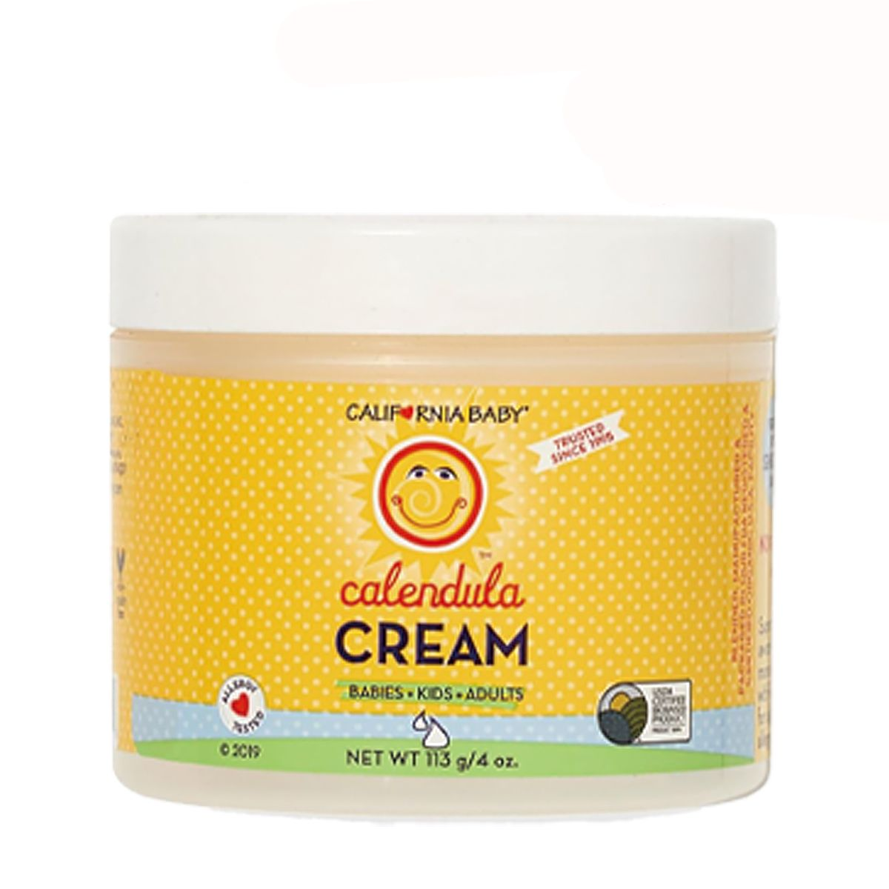
新品 Newsfeed 介紹
Week of 02/11
🔥 中熱度
9
金盞花萬用乳霜 113g
S6258001（S6258001）
S6258001_S_CAB4678C
🔗 按 SKU 開啟 HKTVmall 產品頁
售價（估）
7月 GMV
7月銷量
$252.19
$8,826.5
35 件
💡 建議 Newsfeed 角度
• 冬季乾燥＋濕疹季：面霜評測片 334 萬 views（2 星期前）帶動整個品類搜尋
• 萬用 angle：面／手／身體一罐搞掂，BB 同成人敏感肌都用得，主打「全家共用」
• 比較 angle：「$68 萬用霜 vs $600 專櫃面霜」成分拆解，用性價比說服
📦 HKTVmall 產品圖（參考）
📢 「大癲實測」面霜評測 334 萬 views（2 星期前）— 品類聲量極高但屬他牌，金盞花面霜屬同類替代
📺 https://www.youtube.com/watch?v=PXprTFFqv7k
Newsfeed Hot Items Dashboard ｜ fificheck.github.io/newsfeed-hot-items-dashboard ｜ 週一自動更新

